Slide 1
Gruppetime uke 3

Slide 2
Planen for i dag
Lister, Nøstede lister, Mengder, Mapping

Slide 3
Diskusjon
Hva er en liste?
Hva slags ting gjør du med f.eks. en handleliste?

Slide 4

Lister (programmering)
Sammenlignet med en variabel kan lister holde på flere verdier
Dynamisk størrelse (legger man til vokser den, fjerner man blir den mindre)
Kan holde ulike verdier:

Slide 5
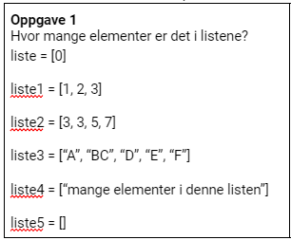
Oppgave (3-5 min)

Slide 6
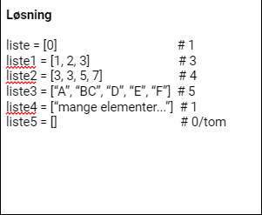
Løsning

Slide 7

Indeksering
Listene er 0 indeksert (første element får index 0 og ikke 1)

Slide 8
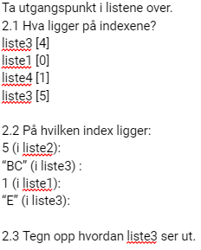
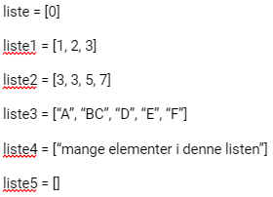
Oppgave (3-5 min)

Slide 9
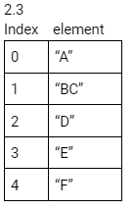
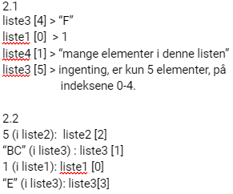
Løsning
Finnes ingeting på indeks 1

Slide 10
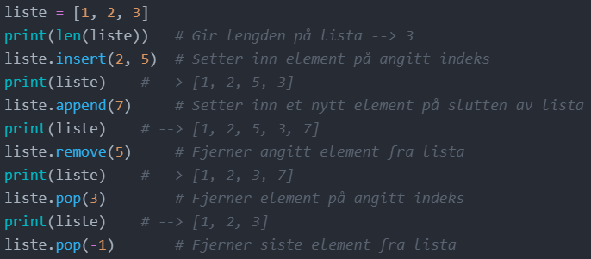
Listeoperasjoner

Slide 11
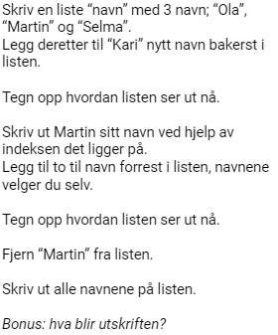
Oppgave (5-7 min)

Slide 12
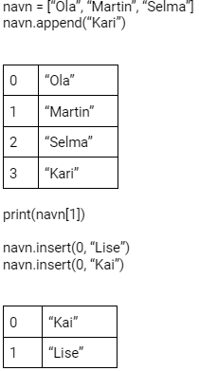
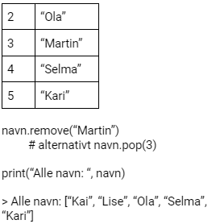
Løsning

Slide 13
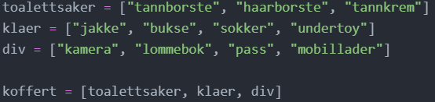
Nøstede lister
Lister i lister
Eksempel:

Slide 14
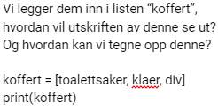
Oppgave (3-5 min)

Slide 15


Løsning

Slide 16
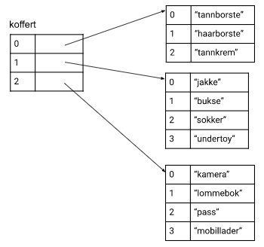
Løsning

Slide 17
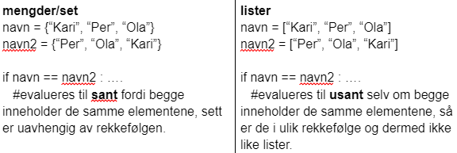
Mengder (sets)
mengde = {element, element2, element3, ….}
navn = {“Kari”, “Per”, “Ola”}
Har ingen spesifik rekkefølge på elementene, ingen indeksering
Raskere å opperere på enn lister

Slide 18
Mengdeoperasjoner
Ny liste lages med : new_set = set()
Ikke med : new_set = {}
Liste til set : set([5, 6, 4])
mengde.add(element) Legger til element i set
mengde.discard(element) fjerner element fra set (gjør ingenting om element ikke finnes)
mengde.remove(element) fjerner element, men får også untak om element ikke finnes
mengde.clear() fjerner alle elementer fra liste
len(mengde) gir antall elementer i mengde

Slide 19
Ordbøker (dictionary)
Hva er en ordbok? Hva gjør man med en ordbok? (diskuter)
  Her snakker vi om vanlig ordbøker utenom programmering

Slide 20
Ordbøker (dictionary)
En beholder som holder på par av nøkler og verdier
Syntaks
  ordbok = {nøkkel : verdi, nøkkel2 : verdi2, …..}
Eksempel
  kontakter = {“Kari” : 47543234, “Ola” : 76554532, “Martin” : 99543367}
Man bruker nøkkelen istedenfor indekseringen for å hente elementer
For eksempel: kontakter[«kari] = 47543234
tom_ordbok = {} # Derfor skrives ikke tomme mengder på denne måten

Slide 21
Ordbøker operasjoner
ordbok[nøkkel] = verdi
For eksempel
  kontakter[“Per”] = 45667990
ordbok.pop(nøkkel)
For eksempel
  kontakter.pop(“Per”)

Slide 22
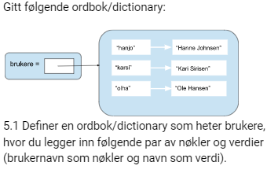
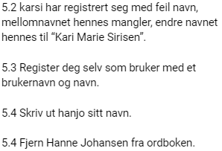
Oppgave (3-5 min)

Slide 23
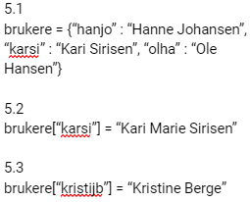
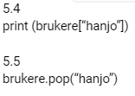
Løsning

Slide 24
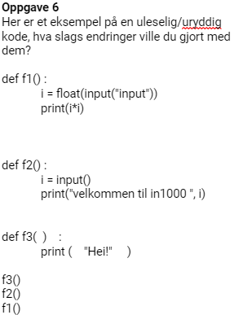
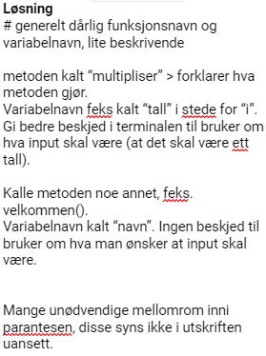
Kodestil oppgave (3-5 min)

Slide 25

Takk for i dag!

